Slide 1
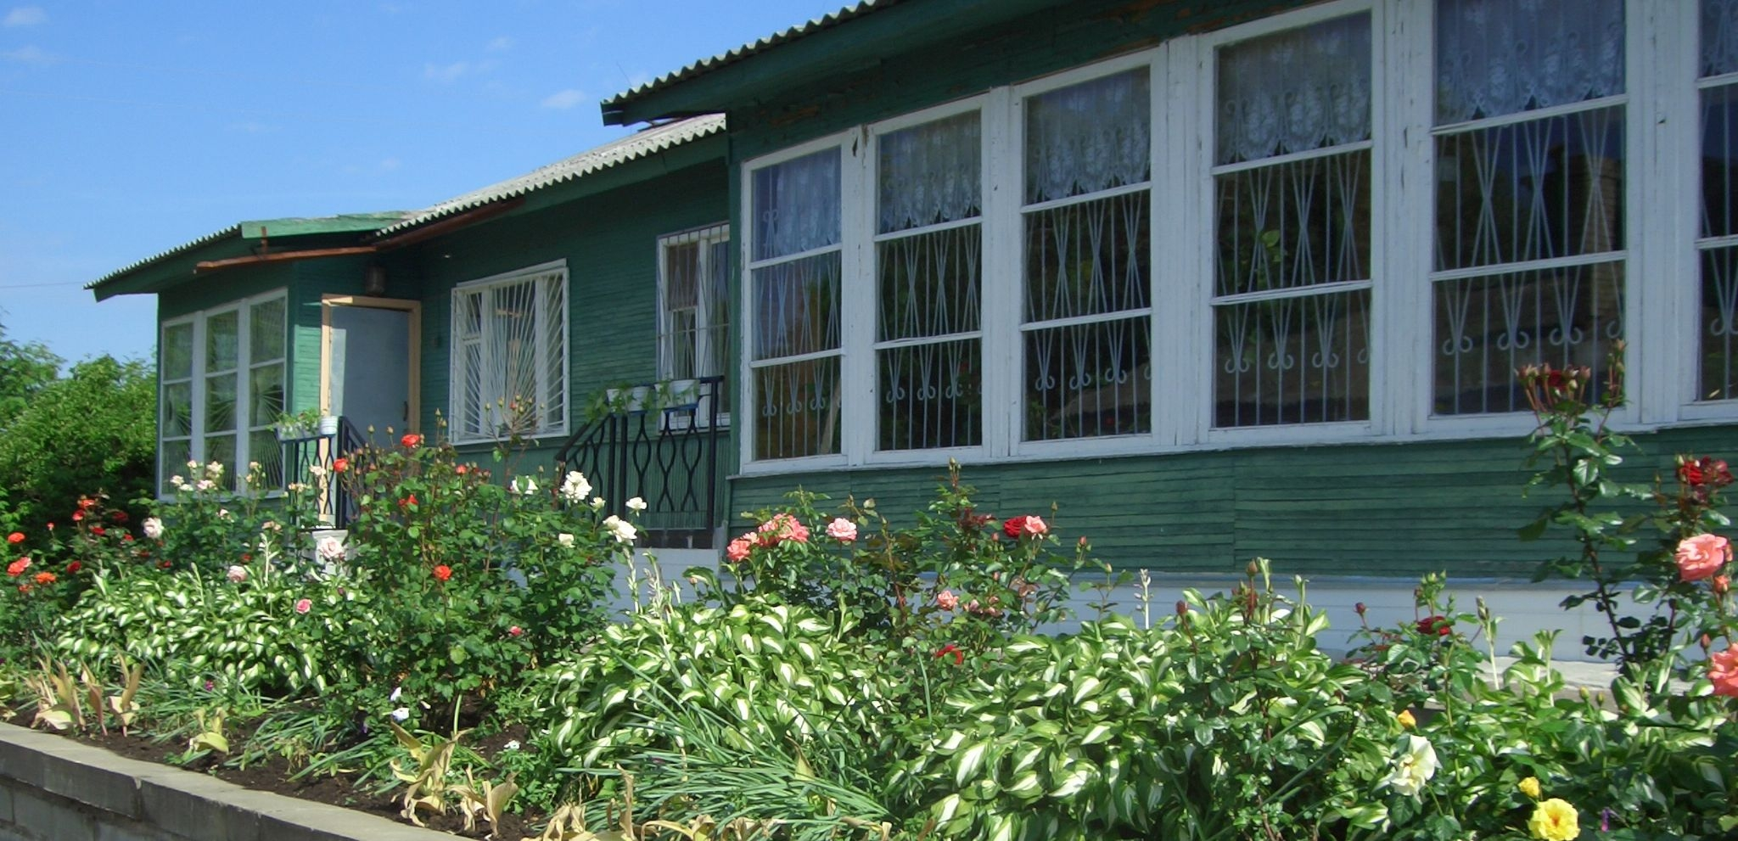
Смоленское областное государственное бюджетное учреждение дополнительного образования «Станция юных натуралистов»
Педагогическая поддержка и помощь ребенку в формировании и обогащении субъектного опыта как ключевая идея реализации персонифицированного подхода
Коренькова Наталья Викторовна,
заместитель директора

Slide 2
Идея проявления и становления субъектности ребенка в процессе дополнительного образования составляет основу деятельности исследовательского коллектива областной станции юннатов. Причем эту проблему мы рассматриваем с позиции разных категорий детей: и детей одаренных, и детей с ограниченными возможностями здоровья.
Ключевыми понятиями в исследовании являются:
«субъектность» и «саморазвитие»,
«педагогическая помощь» и «педагогическая поддержка».
Субъектность – это способность человека осознавать себя, осознанно выбирать, отдавать отчет в своих действиях, быть стратегом собственного бытия, осмысливать связи своего «Я» с другими людьми. Как отмечает доктор педагогических наук Н.Е. Щуркова, эта способность формируется в социальной жизни в процессе духовных усилий ребенка и воспитывается целенаправленно

Slide 3
Педагогическая помощь ребенку в формировании и обогащении субъектного опыта саморазвития включает в себя такие составляющие:
стимулирование желания (мотивации) ребенка заниматься саморазвитием, формирование потребности в этих занятиях;
помощь ребенку в освоении и применении знаний, умений и навыков планирования, организации, анализа деятельности по развитию самого себя;
поддержка усилий ребенка в развитии волевых качеств, рефлексивных способностей, самопроцессов;
развитие у учащихся нравственной направленности как ценностного наполнения содержания, форм и способов процесса саморазвития;
создание в образовательной организации условий для развития и проявления инициативы, самодеятельности и самоуправленческих начал, поддержки самодетерминированной активности учащихся;
учет субъектных проявлений детей в жизнедеятельности образовательной организации.

Slide 4
Для педагогов ДО, работающих с детьми с особыми образовательными потребностями, становится актуальным персонифицированный образовательный процесс и персонифицированное педагогическое сопровождение учащегося, которое заключается в следующем:
Педагогическое сопровождение.
Сплочение детского коллектива.
Создание ситуации успеха.
Индивидуальная образовательная траектория.
Успешная адаптации и социализации в условиях современного общества.

Slide 5
На самых первых этапах взаимодействия субъект-субъектных отношений это - «педагогическое сопровождение», которое тесно связано с понятием «педагогическая поддержка, помощь».
Педагог ДО оказывает ребенку с ОВЗ оперативную помощь в решении индивидуальных проблем, которые связанны с физическим и психическим здоровьем, стимулирует успешное продвижение в обучении и межличностной коммуникации.
На любом занятии творческого объединения, как на теоретическом, так и на практическом важно для каждого учащегося создать ситуацию успеха, обеспечивающую создание условий для самостоятельности в принятии решений. Роль педагога заключается еще и в том, чтобы создать для ребенка такой эмоциональный фон уверенности в том, что в случае необходимости у него всегда есть взрослый, к которому он сможет обратиться за помощью и с любым вопросом.

Slide 6
Индивидуальная образовательная траектория в ДО– это персональный путь реализации личностного потенциала каждого учащегося, формируются “субъект – субъектные” отношения, когда педагог и воспитанник находятся в состоянии сотрудничества и сотворчества.
В условиях организации дополнительного образования педагог ДО способен каждому ребенку с особыми образовательными потребностями выстроить траекторию движения для успешной адаптации и социализации в условиях современного общества. Заложить зачатки будущей профессии, обучая по предпрофильным программам.
Благодаря гибкости структуры и содержания дополнительных общеразвивающих программ организации дополнительного образования могут использовать свои программы для инклюзивного воспитания и образования в целях создания безбарьерной среды для учащихся с ОВЗ.

Slide 7
Педагогическая поддержка и развитие одаренного ребенка выстраивается на основе следующих концептуальных положений:
Одаренные дети уникальны– у каждого свой набор способностей, свой темп развития, именно для них особую важность приобретает персонифицированный подход в обучении, воспитании, общении, и просто в повседневной жизни. Все внешние социализирующие личность факторы (средовые и воспитательные воздействия) способствуют ее развитию и формированию только тогда, когда они взаимодействуют с внутренними механизмами собственной активности в работе над собой, а именно: с ее потребностями, мотивами, интересами, убеждениями, и оказывают на них положительное влияние.

Slide 8
Ключевые мероприятия базового коллектива в 2017г.:
Разработка индивидуальных образовательных маршрутов обучающихся и «программ личностного роста».
Подготовка педагогов ДО к планированию и сопровождению одаренного и «особого» ребенка по индивидуальному образовательному маршруту/программе личностного роста.
Проведение школы педагогического мастерства для педагогов ДО, методистов на тему: «Педагог дополнительного образования как субъект воспитательного взаимодействия с ребенком в рамках персонифицированной системы воспитания».
Разработка и проведение цикла мероприятий с обучающимися, направленных на подготовку к проектированию и реализации индивидуальных образовательных маршрутов и «программ личностного роста».

Slide 9
Благодарим за внимание!

